Slide 1
ФЕДЕРАЛЬНОЕ НОВОГОДНЕЕ ПРОМО
МЕНЯЕМ ВАННУЮ КАК ПО ВОЛШЕБСТВУ!
01 декабря 2022 – 31 января 2023

Slide 2
ДЕТАЛИ ПРОВЕДЕНИЯ ПРОМО
ПРОДЛЕВАЕМ СКИДКИ ПО АКЦИИ ноября «Осенний ценопад», УСИЛИВАЕМ ДОПОЛНИТЕЛЬНЫМИ ПОЗИЦИЯМИ**
ПЕРИОД ПРОВЕДЕНИЯ АКЦИИ (скидки в ERP)
УЧАСТНИКИ АКЦИИ
КАНАЛЫ RDIY, TT, ECOM
01 декабря 2022 – 31 января 2023
АССОРТИМЕНТ
МЕХАНИКА
Ванны и комплектующие – до 21%
Зеркала – до 33%
Мебель – до 31%, Раковина -30%
Смесители – до 20%
Инсталляции* – до 42%, кнопки* – до 60%
Комплекты Инсталляции + кнопка* – до 26%
СКИДКА В СЧЁТЕ ПРИ ОТГРУЗКЕ (ON-INVOICE)
**Полный ассортимент акционных товаров представлен в файле с расчетами.
* Количество товара ограничено.

Slide 3
ЧТО ЖДЕМ ОТ ТОЧКИ
СНИЖЕНИЕ РРЦ НА ПОЛКЕ В ПЕРИОД АКЦИИ
ВОЗВРАЩЕНИЕ ЦЕН ПОСЛЕ ПРОМО НА СТАНДАРТНЫЙ УРОВЕНЬ
ОФОРМЛЕНИЕ АКЦИИ: РАЗМЕЩЕНИЕ ИНФОРМАЦИОННЫХ ПЛАКАТОВ И СТИКЕРОВ CERSANIT. Акционный товар обязательно должен быть выделен акционным ценником!
ТРАНСЛЯЦИЯ СКИДКИ НА ПОЛКУ
ОФОРМЛЕНИЕ
Плакат А3 на входную зону в ТТ (горизонтальный)
Плакат А4 в зону выставки продукции Cersanit (горизонтальный)
Наклейки на акционный ассортимент: «Волшебные скидки» и «%»
Баннер для ИМ (горизонтальный) - должен быть кликабельный, ведущий на акционный ассортимент
Ресайзы баннеров по ссылке:
https://cersanit-my.sharepoint.com/:f:/g/personal/a_chervonaya_cersanit_ru/ElZ6IGwojBxNg-qfa5K2AkUBUzSN75hi0FoqBY7sbFt1Vg?e=C11ge0

Slide 4
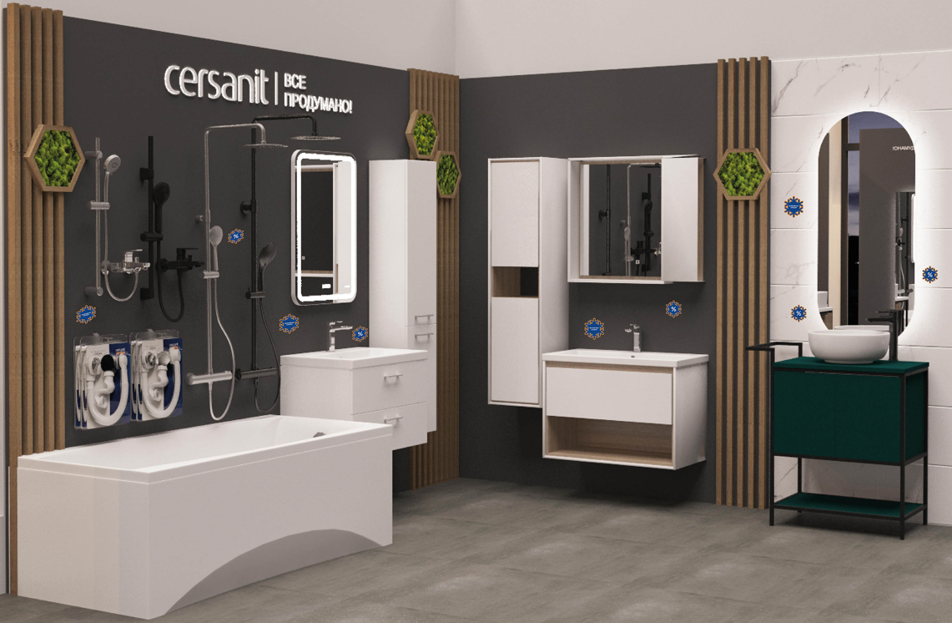
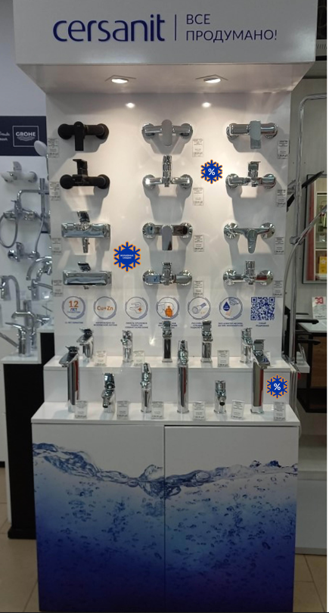
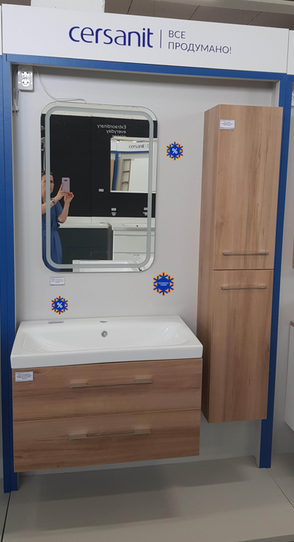
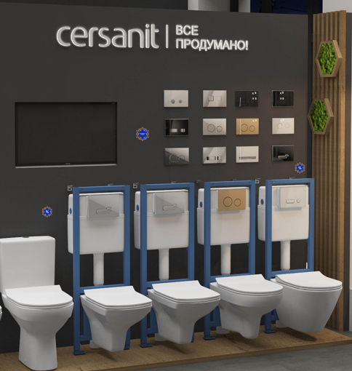
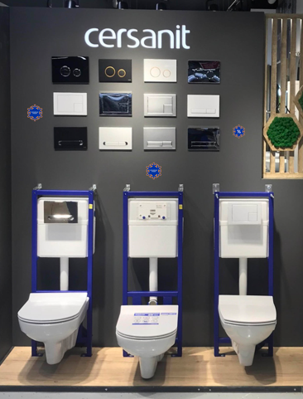
ПРАВИЛА РАЗМЕЩЕНИЯ ПОСМ
СНИЖЕНИЕ РРЦ НА ПОЛКЕ В ПЕРИОД АКЦИИ
ВОЗВРАЩЕНИЕ ЦЕН ПОСЛЕ ПРОМО НА СТАНДАРТНЫЙ УРОВЕНЬ
ОФОРМЛЕНИЕ АКЦИИ: РАЗМЕЩЕНИЕ ИНФОРМАЦИОННЫХ ПЛАКАТОВ И СТИКЕРОВ CERSANIT. Акционный товар обязательно должен быть выделен акционным ценником!
Наклейки размещаются на оборудовании, а не на продукте.
Пример размещения наклеек

Slide 5
Условия участия в акции для Дистрибьютора
Во время проведения акции дистрибьюторам рекомендуется реализовывать торговым точкам товары, участвующие в ней, исходя из специальной цены (см. Расчет).
Срок действия акционных цен: 01.12.2022 – 31.01.2022
В случае, если торговой точкой не будут соблюдаться правила акционной выкладки, установленные ООО «Церсанит Трейд» на время проведения акции для ее участников, ООО «Церсанит Трейд» оставляет за собой право рекомендовать Дистрибутору отменить действие промо-скидки, о чем Дистрибьютор будет уведомлен информационным письмом от представителя поставщика. После получения данного письма дистрибьютору рекомендуется приостановить действие акционной скидки для отгрузок в данную торговую точку.
Контроль информирования торговых точек и интернет-магазинов, подключения торговой точки к акции, размещения POSM и предоставления итогового фотоотчёта возлагается на региональных торговых представителей ООО "Церсанит Трейд".

Slide 6
Условия участия в акции для Торговой точки
Акционный товар должен быть выделен акционным ценником.
Торговая точка должна быть подключена к акции Региональным представителем, по ней должен быть предоставлен Фото-отчет, на котором видно соблюдение условий по оформлению ТТ в рамках акции.
Если точка имеет работающий сайт, на сайте должен быть размещен кликабельный баннер, ведущий на акционный ассортимент. Макет баннера предоставляет региональный представитель ООО "Церсанит Трейд».
На сайте товары, участвующие в акции, должны быть выделены значком «Акция», «Скидка», либо указанием старой перечеркнутой цены или % скидки (в зависимости от возможностей сайта).
Торговая точка закупает у дистрибьютора товар, участвующий в промо, по акционным ценам (см. Расчет).
Переоценка в торговой точке должна произойти, даже если она не успела закупить акционную продукцию у дистрибьютора по сниженной цене. Торговая точка не понесёт убытков от этого, так как после завершения акции торговая точка будет продавать данную продукцию по стандартной цене (при том, что в ходе акции закупала её со скидкой). Более того, за счет акции точка увеличивает оборачиваемость товара и повышает траффик.
В случае, если торговой точкой не будут соблюдаться правила акционной выкладки, установленные ООО «Церсанит Трейд» на время проведения акции для ее участников, ООО "Церсанит Трейд" оставляет за собой право не согласовать участие данной торговой точки в следующих аналогичных акциях.
Контроль информирования торговых точек и интернет-магазинов, подключения торговой точки к акции, размещения POSM и предоставления итогового фотоотчёта возлагается на региональных торговых представителей ООО "Церсанит Трейд".
Рекламные материалы (баннеры для сайтов) предоставляет отдел Трейд-маркетинга CERSANIT

Slide 7
Условия участия в акции для Интернет-магазинов
Интернет-магазины участвуют в акции при следующих условиях:
если продажи в интернет-канале у клиента занимают более 50% (и это отражено в карточке интернет-магазина в CRM SF в пункте: Доля ТТ в sellout Cislink 3D, %)
интернет-магазин являются Профи.
В противном случае точка, у которой есть интернет-магазин, участвует на условиях для торговой точке, описанных в предыдущем слайде. Фотоотчет по данному интернет-магазину будет принят только при условии, что принят фотоотчет по розничному магазину.
2. На сайте интернет-магазина должен быть размещен кликабельный баннер, ведущий на весь акционный ассортимент. Макет баннера предоставляет региональный представитель ООО "Церсанит Трейд».
На сайте товары, участвующие в акции, должны быть выделены значком «Акция», «Скидка», либо указанием старой перечеркнутой цены или % скидки (в зависимости от возможностей сайта).
3. Для участия в акции, на сайте интернет-магазина должен быть представлен полностью весь ассортимент, участвующий в акции.
4. Интернет-магазин закупает у дистрибьютора товар, участвующий в промо, по акционным ценам (см. Расчет).
5. Переоценка в интернет-магазине должна произойти, даже если он не успел закупить акционную продукцию у дистрибьютора по сниженной цене. Интернет-магазин не понесёт убытков от этого. Объясняется это тем, что после завершения акции интернет-магазин будет продавать данную продукцию по стандартной цене, при том, что в ходе акции закупал её со скидкой. При этом за счет акции интернет-магазин увеличивает оборачиваемость товара и повышает свой траффик.
6. В случае, если интернет-магазины не будут соблюдаться правила акционной выкладки, установленные ООО «Церсанит Трейд» на время проведения акции для ее участников, ООО "Церсанит Трейд", ООО "Церсанит Трейд" оставляет за собой право не согласовать участие данного интернет-магазина в следующих аналогичных акциях.
7. Контроль информирования торговых точек и интернет-магазинов, подключения торговой точки к акции, размещения POSM и предоставления итогового фотоотчёта возлагается на региональных торговых представителей ООО "Церсанит Трейд".

